Slide 1
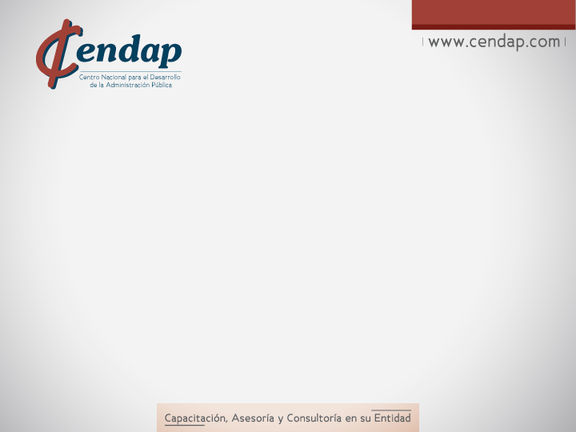
JOHN BILBAO EBRATT
ABOGADO U. ATLANTICO
MAGISTER UNILIBRE
TRANSMETRO S.A.S
CONTRALORIA DE SOLEDAD
TELECARIBE S.A
ALFFMM REG. NORTE
ALCALDIA DE SOLEDAD
DOCENTE CATEDRA C.U. AMERICANA
CONSULTOR PRIVADO

Slide 2
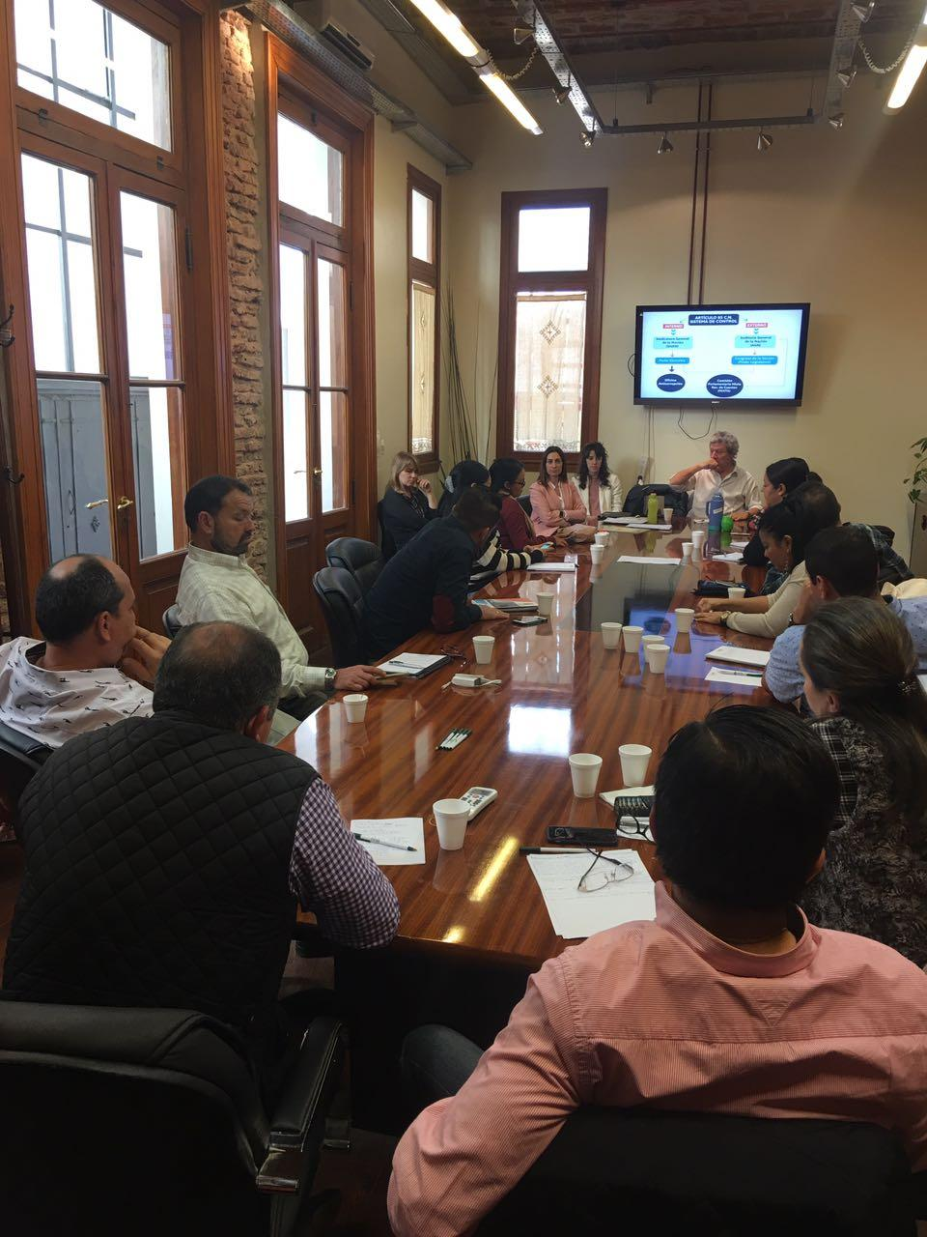
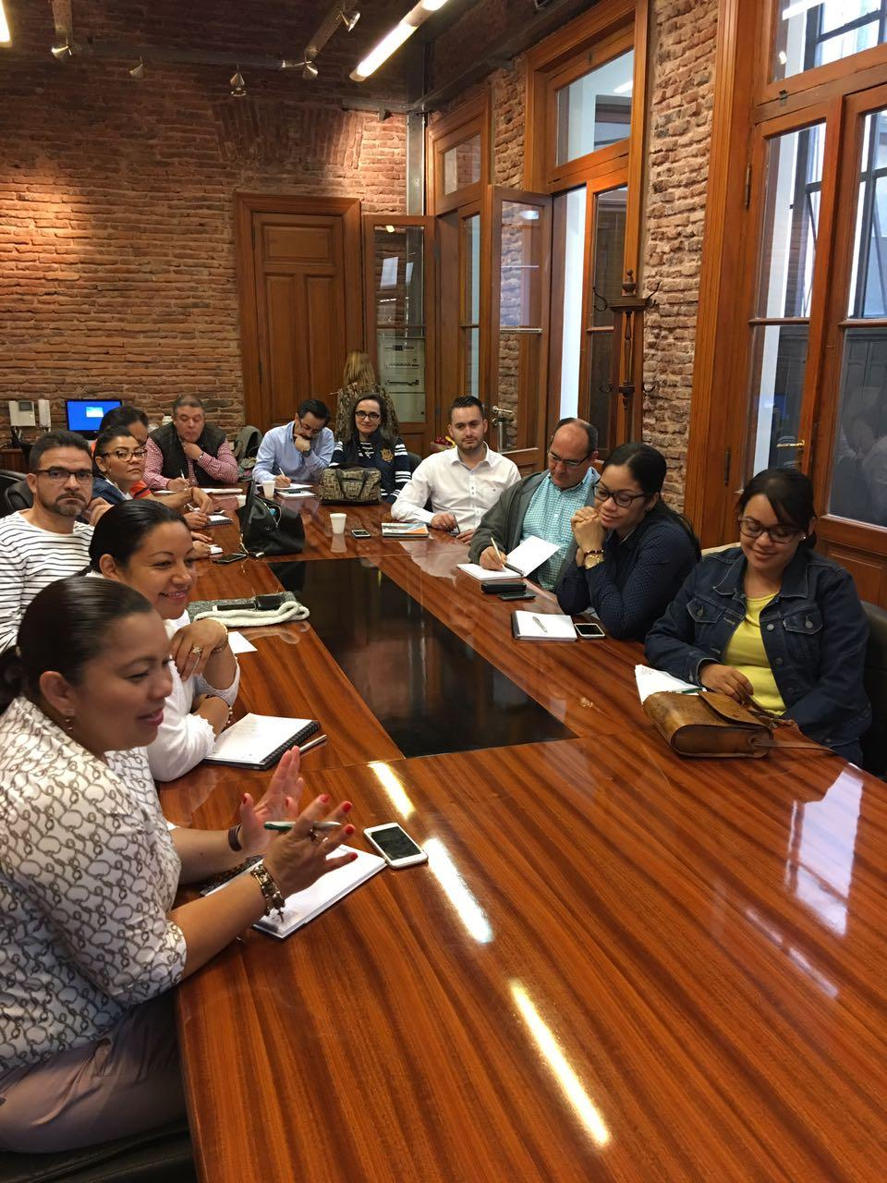

Slide 3
Reglamentación de PASF– Novedades ley 2080 de 2021.
EXPECTATIVAS DE LOS PARTICIPANTES

Slide 4
Reglamentación de PASF– Novedades ley 2080 de 2021.
A El Procedimiento Administrativo Sancionatorio Fiscal -en adelante PASF- es de naturaleza especial, propende por el debido ejercicio de la vigilancia y el control fiscal, la protección del patrimonio público y el cumplimiento de los principios constitucionales (2, 4, 6, 29, 90 y 121) y legales del control y la gestión fiscal.
Las sanciones administrativas fiscales no tienen naturaleza disciplinaria (ley 734 o ley 1952) ni indemnizatoria o resarcitoria patrimonial, pueden concurrir con esas modalidades de responsabilidad y proceden a título de imputación de culpa o dolo.

Slide 5
Reglamentación de PASF– Novedades ley 2080 de 2021.
Art 88 DCTO 403 de 2020 El PASF se tramitará en lo no previsto en el (403), por lo dispuesto los artículos 47 hasta 50 del CPACA o en las normas que lo modifiquen o sustituyan

Slide 6
Reglamentación de PASF– Novedades ley 2080 de 2021.
B El conocimiento del PASF y su trámite de primera y segunda instancia, se surtirá por parte de los funcionarios que determine la ley o el titular del órgano de control fiscal respectivo, de conformidad con su estructura orgánica y funcional.

Slide 7
Reglamentación de PASF– Novedades ley 2080 de 2021.
C El PASF será aplicable a los servidores públicos y las entidades o personas naturales o jurídicas de derecho público o privado que a cualquier título recauden, administren, manejen, dispongan o inviertan fondos, bienes o recursos públicos, o que sin ser gestores fiscales deban suministrar información que se requiera para el ejercicio de las funciones de vigilancia o control fiscal.

Slide 8
Reglamentación de PASF– Novedades ley 2080 de 2021.
C Serán sancionables las siguientes conductas descritas en el artículo 81 del decreto ley 403 de 2020, las cuales son taxativas (ésas y sólo ésas) y de interpretación restrictiva.
Aunado a estas conductas……….

Slide 9
Reglamentación de PASF– Novedades ley 2080 de 2021.
D Los titulares de los órganos de CF, ante la renuencia en la presentación oportuna de las cuentas o informes, o su no presentación por más de tres (3) períodos consecutivos o seis (6) no consecutivos dentro de un mismo período fiscal, solicitarán ante las autoridades disciplinarias competentes adelantar el proceso disciplinario para la remoción o la terminación del contrato por justa causa del servidor público, según fuere el caso y previo proceso disciplinario, cuando la mora o la renuencia hayan sido sancionadas previamente con multas o suspensión.

Slide 10
Reglamentación de PASF– Novedades ley 2080 de 2021.
E. Dentro del PASF, los órganos de control fiscal podrán imponer las siguientes sanciones:
MULTA
SUSPENSIÓN –provisional y temporal-

Slide 11
Reglamentación de PASF– Novedades ley 2080 de 2021.
MULTA. Consiste en la imposición del pago de una suma de dinero desde uno (1) hasta (150) salarios diarios devengados por el sancionado -SP- para la época de los hechos.
En caso de los particulares la sanción se tasará entre (5) y (10) sm mlv.
SUSPENSIÓN -provisional o temporal-. Consiste en la orden de separación temporal del cargo del servidor público sancionado, hasta por 180 días.
El valor del salarlo diario se calculará de la división del monto del salario mensual certificado entre treinta (30).

Slide 12
Reglamentación de PASF– Novedades ley 2080 de 2021.
F. Las sanciones dentro del PASF se impondrán teniendo en cuenta los siguientes criterios:
MULTA: Podrá imponerse cuando los sujetos sancionables incurran en una o varias de las conductas tipificadas a título de culpa o dolo, salvo en los casos en que concurran los criterios para la imposición de la sanción de suspensión.

Slide 13
Reglamentación de PASF– Novedades ley 2080 de 2021.
SUSPENSIÓN: Solo procederá cuando la conducta en que incurra un servidor público pueda ser calificada como cometida a título de culpa grave o dolo y concurra una o varias de las siguientes circunstancias:

Slide 14
Reglamentación de PASF– Novedades ley 2080 de 2021.
a) Cuando el sujeto de control niegue la entrega de información o el acceso a la misma o a bases de datos en tiempo real donde este contenida, a pesar de que el organismo de control la haya solicitado en por lo menos tres (3) ocasiones, para lo cual se deberá tener en cuenta los términos otorgados para la entrega de la información, las condiciones particulares, el volumen y la complejidad de la misma, bajo criterios de razonabilidad y proporcionalidad.

Slide 15
Reglamentación de PASF– Novedades ley 2080 de 2021.
b) Cuando se evidencie la destrucción u ocultamiento voluntario de información requerida o la intimidación a personal subordinado para la entrega de la misma.
c) Cuando se suministra información falsa o que no corresponda a la realidad, que induzca a error al organismo de control fiscal correspondiente.

Slide 16
Reglamentación de PASF– Novedades ley 2080 de 2021.
d) En todos los casos en que se reincida dentro de los dos (2) años siguientes a la fecha de imposición de una sanción de multa por las mismas conductas.
e) Beneficio económico obtenido por el infractor para sí o a favor de un tercero.

Slide 17
Reglamentación de PASF– Novedades ley 2080 de 2021.
Artículo 3. Modifíquese el parágrafo del artículo 47 de la Ley 1437 de 2011 y adiciónese un parágrafo al mismo artículo, así:
Parágrafo 2. En los PASF el término para presentar descargos y solicitar o aportar pruebas será de cinco (5) días (la regla general es de 15 DH)

Slide 18
Reglamentación de PASF– Novedades ley 2080 de 2021.
Artículo 4. Adiciónese el artículo 47A a la Ley 1437 de 2011, así:
Artículo 47A. Suspensión provisional en el procedimiento administrativo sancionatorio fiscal.
Durante el PASF, el funcionario que lo esté adelantando podrá ordenar motivadamente la suspensión provisional del servidor público, sin derecho a remuneración alguna, siempre y cuando se evidencien serios elementos de juicio que permitan establecer que la permanencia en el cargo, función o servicio público posibilita la interferencia del autor de la conducta en el trámite del proceso o permite que continúe cometiéndola o que la reitere.

Slide 19
Reglamentación de PASF– Novedades ley 2080 de 2021.
El término de la suspensión provisional será de un (1) mes, prorrogable hasta en otro tanto. En todo caso, cuando desaparezcan los motivos que dieron lugar a la medida, la suspensión provisional deberá ser revocada por quien la profirió, o por el superior funcional del funcionario competente para dictar el fallo de primera instancia.

Slide 20
Reglamentación de PASF– Novedades ley 2080 de 2021.
EI El acto que decreta la suspensión provisional y las decisiones de prórroga serán objeto de consulta, previo a su cumplimiento. Para los efectos propios de la consulta, el funcionario competente comunicará la decisión al afectado, quien contará con tres (3) días para presentar alegaciones en su favor y las pruebas en las que se sustente. Vencido el término anterior, se Ia remitirá de inmediato el proceso al superior, quien contará con diez (10) días para decidir sobre su procedencia o modificación. En todo caso, en sede de consulta no podrá agravarse la medida provisional impuesta.

Slide 21
Reglamentación de PASF– Novedades ley 2080 de 2021.
Cuando la sanción (definitiva) impuesta fuere de suspensión, para su cumplimiento se tendrá en cuenta el lapso cumplido de la suspensión provisional.
Cuando el PASF termine o sea archivado sin imposición de sanción quien hubiere sido suspendido provisionalmente será reintegrado a su cargo o función y tendrá derecho al reconocimiento y pago de la remuneración dejada de percibir durante el período de suspensión. No obstante, la suspensión del pago de la remuneración subsistirá a cargo de la entidad la obligación de hacer los aportes a la seguridad social y parafiscales respectivos.

Slide 22
Reglamentación de PASF– Novedades ley 2080 de 2021.
Esta facultad SOLO será ejercida exclusivamente por la CGR.

Slide 23
Reglamentación de PASF– Novedades ley 2080 de 2021.
Artículo 6. Adiciónese un parágrafo al artículo 49 de la Ley 1437 de 2011, el cual quedará así:
Parágrafo. En los PASF se proferirá el acto administrativo definitivo dentro de los quince (15) días siguientes a la presentación de los alegatos.
Los términos dispuestos para el PASF deberán cumplirse oportunamente so pena de las sanciones disciplinarias a las que haya lugar. (ley 1952 de 2019, 1 de julio 21)

Slide 24
Reglamentación de PASF– Novedades ley 2080 de 2021.
Artículo 7. Adiciónese el artículo 49A a la Ley 1437 de 2011, así
Artículo 49A. Recursos en el procedimiento administrativo sancionatorio fiscal. (no existían)
Contra las decisiones que imponen una sanción fiscal proceden los recursos de reposición, apelación y queja.
Los recursos de reposición y apelación se podrán interponer y sustentar dentro de los cinco (5) días siguientes a la notificación de la respectiva decisión al interesado.

Slide 25
Reglamentación de PASF– Novedades ley 2080 de 2021.
El recurso de reposición deberá resolverse dentro de los quince (15) días siguientes a su interposición. Cuando se interponga recurso de apelación el funcionario competente lo concederá en el efecto suspensivo y enviará el expediente al superior funcional o jerárquico según el caso, dentro de los cinco (5) días siguientes a su interposición o a la última notificación del acto que resuelve el recurso de reposición, si a ello hubiere lugar.

Slide 26
Reglamentación de PASF– Novedades ley 2080 de 2021.
El recurso de apelación contra el acto administrativo que impone sanción deberá ser decidido, en un término de tres (3) meses contados a partir- de su debida y oportuna interposición. Si los recursos no se deciden en el término fijado en esta disposición, se entenderán fallados a favor del recurrente.
Dentro de los cinco (5) días siguientes a la notificación de la decisión que niega el recurso de apelación, se podrá interponer y sustentar el recurso de queja. Si no se hiciere oportunamente, se rechazará.
Contra las decisiones de simple trámite no procede recurso alguno.

Slide 27
Reglamentación de PASF– Novedades ley 2080 de 2021.
G Los órganos de control fiscal llevarán un registro público de las sanciones administrativas fiscales impuestas por estos.
H Cuando se imponga la sanción de multa, el pago deberá realizarse dentro del mes siguiente a la ejecutoria del acto que la impone. La resolución que imponga la multa debidamente ejecutoriada prestará mérito ejecutivo.
Las multas impuestas por los órganos de control fiscal serán descontadas por los respectivos pagadores del salario devengado por el sancionado, teniendo en cuenta los límites que establece la normativa vigente para los descuentos.

Slide 28
Reglamentación de PASF– Novedades ley 2080 de 2021.
G Los órganos de control fiscal llevarán un registro público de las sanciones administrativas fiscales impuestas por estos.
H Cuando se imponga la sanción de multa, el pago deberá realizarse dentro del mes siguiente a la ejecutoria del acto que la impone. La resolución que imponga la multa debidamente ejecutoriada prestará mérito ejecutivo.
Las multas impuestas por los órganos de control fiscal serán descontadas por los respectivos pagadores del salario devengado por el sancionado, teniendo en cuenta los límites que establece la normativa vigente para los descuentos.

Slide 29
Reglamentación de PASF– Novedades ley 2080 de 2021.
La graduación de las sanciones se realizará teniendo en cuenta lo dispuesto en el presente decreto ley y en el artículo 50 del Código de Procedimiento Administrativo y de lo Contencioso Administrativo, y las normas que lo modifiquen o adicionen, atendiendo criterios de necesidad, razonabilidad y proporcionalidad.

Slide 30
Reglamentación de PASF– Novedades ley 2080 de 2021.
ARTÍCULO 50. GRADUACIÓN DE LAS SANCIONES. Salvo lo dispuesto en leyes especiales, la gravedad de las faltas y el rigor de las sanciones por infracciones administrativas se graduarán atendiendo a los siguientes criterios, en cuanto resultaren aplicables:
1. Daño o peligro generado a los intereses jurídicos tutelados.
2. Beneficio económico obtenido por el infractor para sí o a favor de un tercero.
3. Reincidencia en la comisión de la infracción.

Slide 31
Reglamentación de PASF– Novedades ley 2080 de 2021.
ARTÍCULO 50. GRADUACIÓN DE LAS SANCIONES.
4. Resistencia, negativa u obstrucción a la acción investigadora o de supervisión. 5. Utilización de medios fraudulentos o utilización de persona interpuesta para ocultar la infracción u ocultar sus efectos. 6. Grado de prudencia y diligencia con que se hayan atendido los deberes o se hayan aplicado las normas legales pertinentes. 7. Renuencia o desacato en el cumplimiento de las órdenes impartidas por la autoridad competente. 8. Reconocimiento o aceptación expresa de la infracción antes del decreto de pruebas.

Slide 32
Reglamentación de PASF– Novedades ley 2080 de 2021.
GRACIAS

